Slide 1
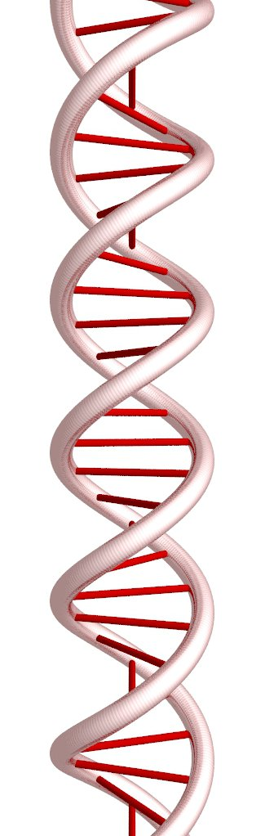
As bibliotecas de fragmentos

Slide 2
Biblioteca de fragmentos: Generalidades
Extração de DNA e preparação da biblioteca são as únicas etapas de bancadas realizadas pelo pesquisador
Cada plataforma e aplicação = reagentes diferentes mas as etapas principais são as mesmas:
    extração do DNA e fragmentação
    preparação da biblioteca
    quantificação da biblioteca (faixa de tamanho, concentração)
    dilução e etapa de enriquecimento e/ou multiplex

Slide 3
Coleta de amostra e extração de DNA

Slide 4
Como e o que coletar ?
Escolher um indivíduo com morfologia típica de um habitat normal
Esquema de amostragem (1 ou + indivíduos por população/espécie) depende do objetivo.
Se estudo populacional: a seleção dos pontos de coleta deve representar a variabilidade morfológica e de toda sua distribuição
Com métodos de segunda geração, amostras de tecido coletadas de materiais preservados (por exemplo, exsicatas em herbários) também são uma ótima opção!

Slide 5
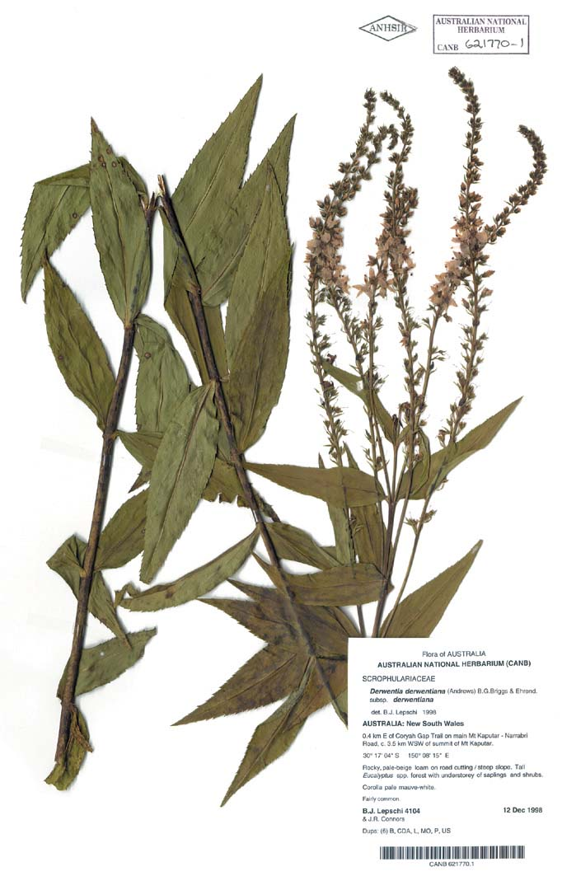
Como e o que coletar ?
Espécime Voucher (espécime de herbário)
Com número de coletor
Depositado num herbário público
Espécime florido (identificação)
Amostra de tecido
Tecidos foliares jovens, frescos e sem doenças
Armazenada em saco de chá ou tubo com sílica-gel
Rotulado pelo número do coletor e o nome da espécie também 5 -10 cm² de tecido foliar = 0.1 g de tecido seco

Slide 6
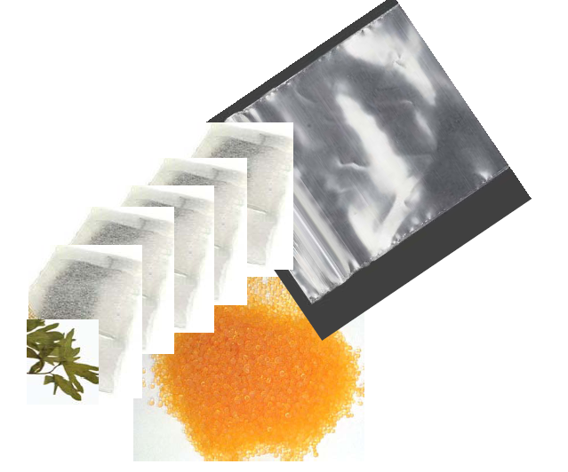
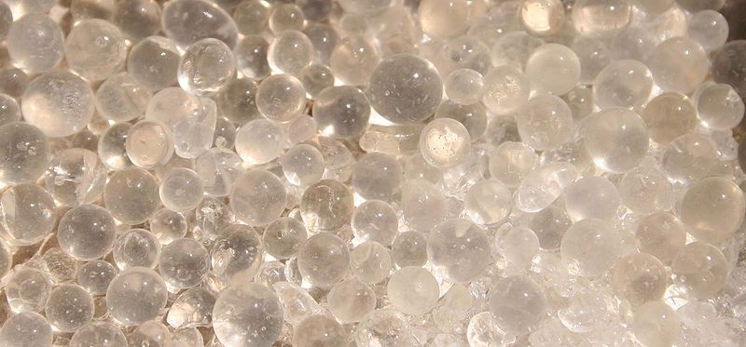
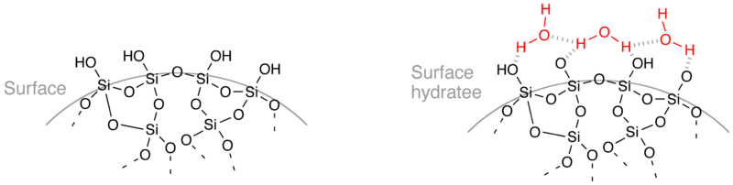
Como e o que coletar ?
Alternativas ao sílica-gel:
- solução CTAB-NaCl (Rogstad 1992)
- sal (Carrio & Rossello 2013)

Slide 7
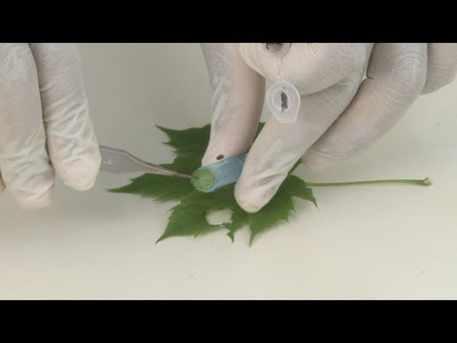
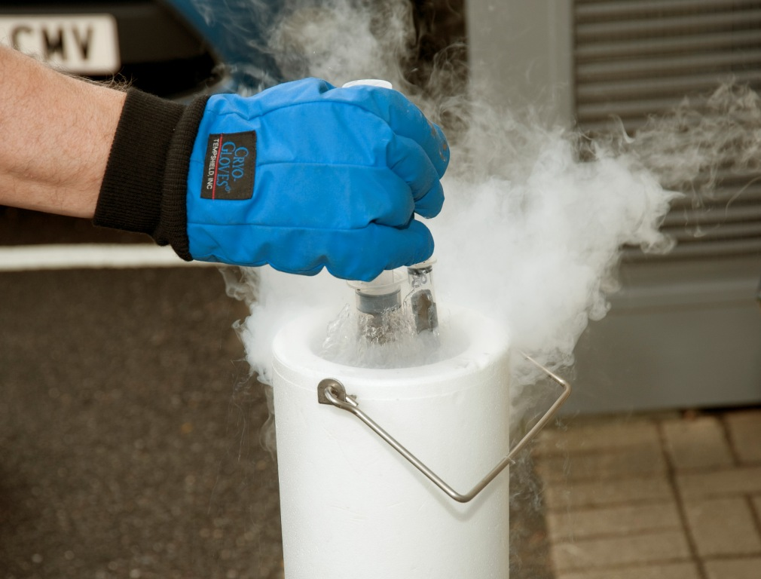
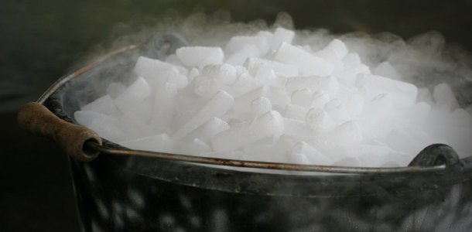
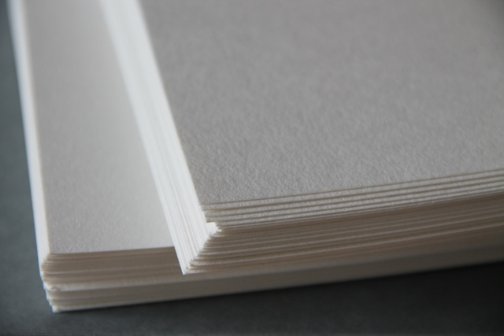
Como e o que coletar ?
Folhas frescas; congeladas em nitrôgenio líquido ou em gelo seco; secas com papel mata-borrão

Slide 8
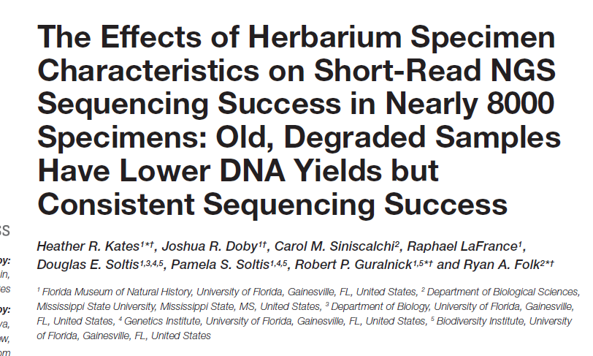
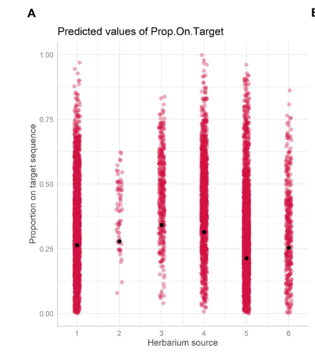
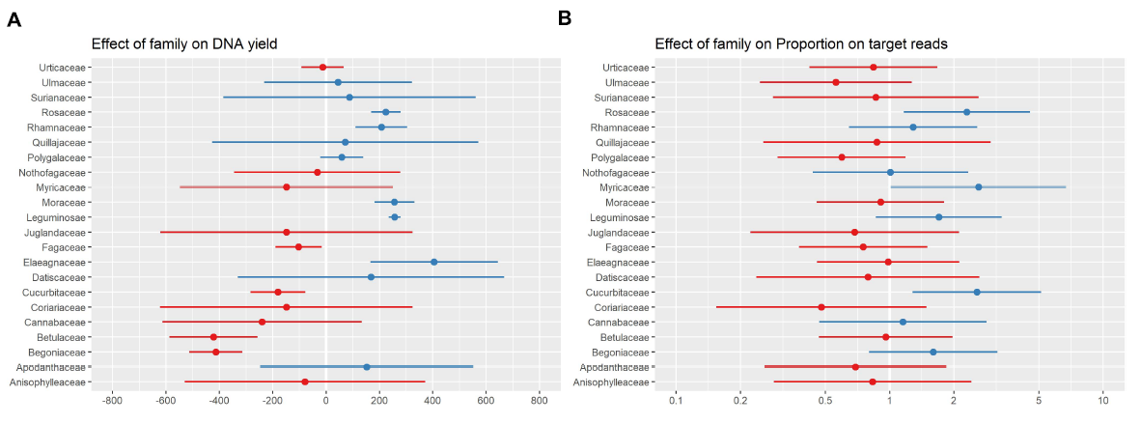

Slide 9
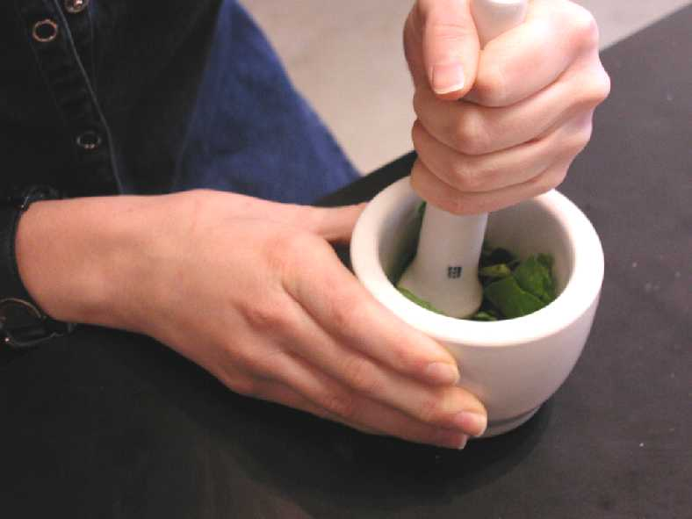
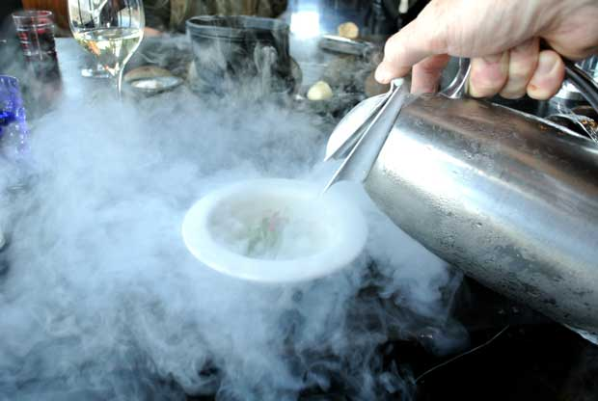
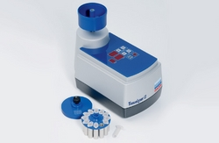
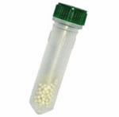
As etapas da extração de DNA
1) Quebrar (por meio de moagem) as paredes e mebranas celulares de modo a liberar o conteúdo
Com nitrôgenio líquido ou sílica em pó
Rompimento celular mecânico

Slide 10
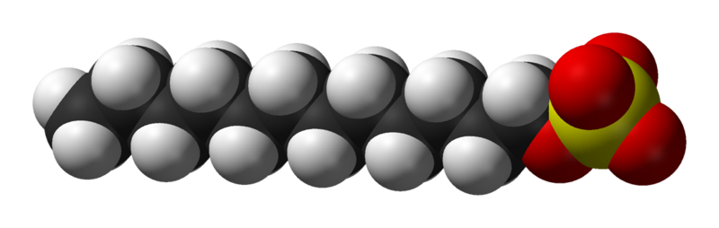

As etapas da extração de DNA
2) Lipídeos da membrana são removidas usando
detergentes, tais como dodecil sulfato de sódio (SDS), o brometo de cetiltrimetilamônio (CTAB), ou o brometo misto de alquiltrimetilamônio
(MATAB).
SDS
CTAB

Slide 11
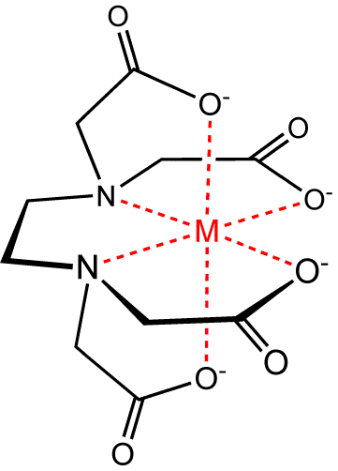
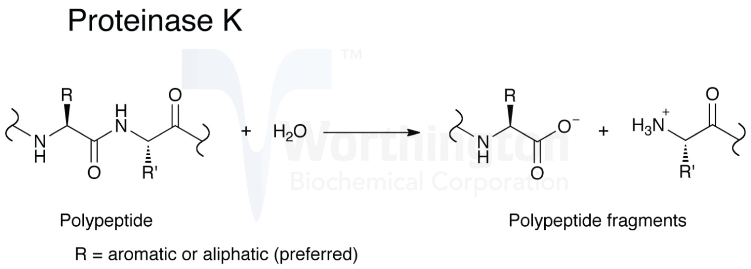
As etapas da extração de DNA
O DNA liberado deve ser protegido das nucleases endógenas. O EDTA (ácido etilenodiamino tetra-acético) vai quelar os íons de magnésio (cofator necessário das nucleases)
As proteínas são degradadas pela proteinase K
Os polissacarídeos são retirados usando NaCl e CTAB

Slide 12
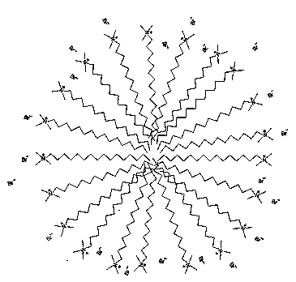
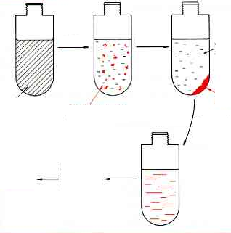
Método CTAB
Centrifugar
CTAB
Pellet DNA-CTAB
Lisado de células
Precipitado complexo
DNA-CTAB
Descartar sobrenadante
Ressuspender pellet em NaCl 1 M
Precipitação em etanol
Tratamento c/ ribonuclease
DNA

Slide 13
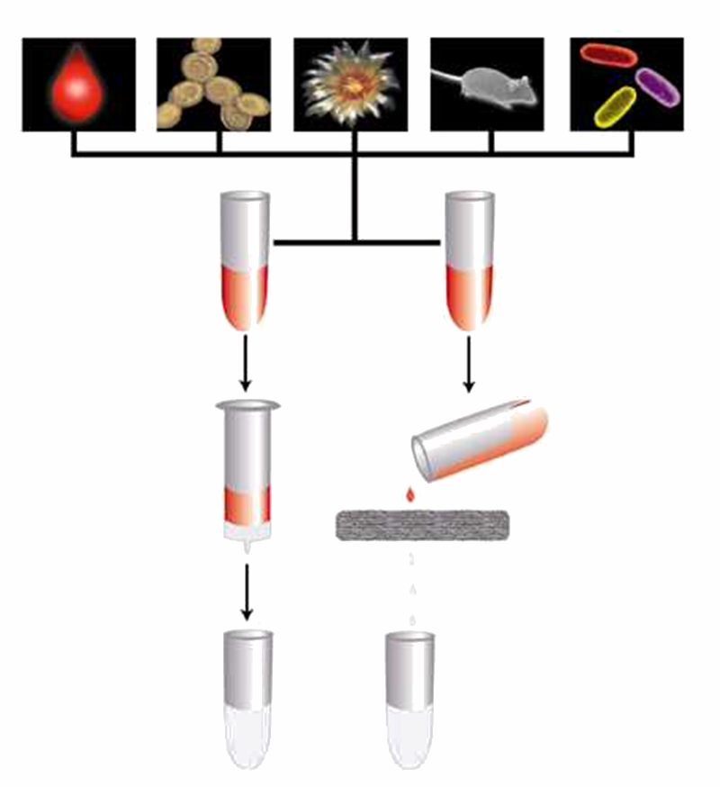
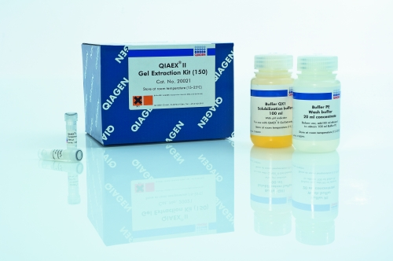
Extração com kits comerciais
Lisado de células
Ligação DNA numa resina
Ligação DNA num filtro
DNA
purificado

Slide 14
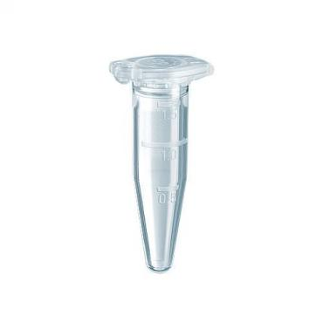
Biblioteca de fragmentos
Amostra de DNA
Padrão-ouro p/ Illumina: 1 mcg de DNA inicial
(na verdade o protocolo é efetivo com muito menos DNA inicial)

Slide 15
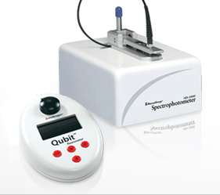
Quantificação do DNA
Quantificação via
espectrofotometria (nanodrop)
ou fluorometria (Qubit)

Slide 16
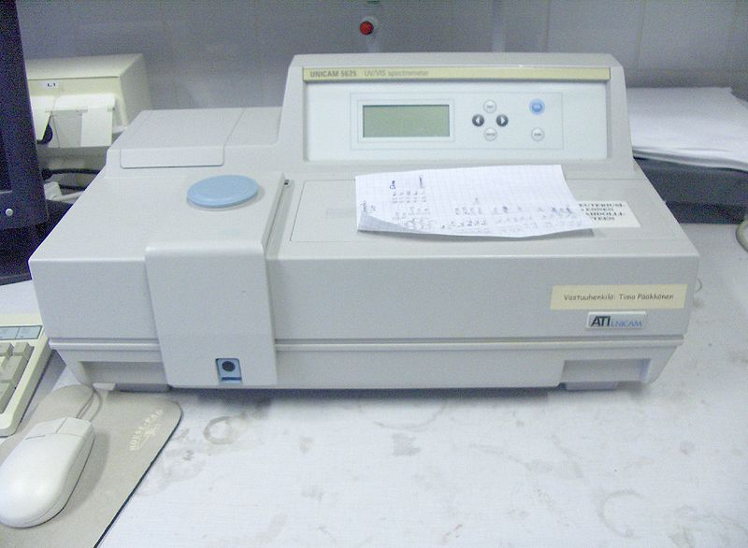
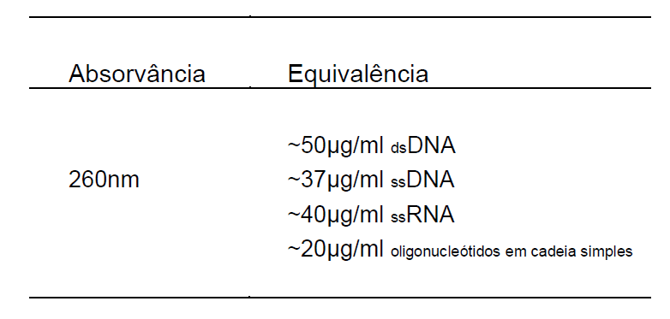
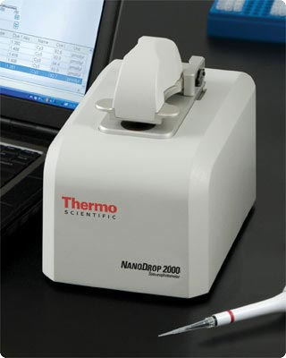
Quantificação via espectrofotometria
Determina concentração
Absorvância a 260 nm é proporcional a quantidade de ácidos nucleicos

Slide 17
Quantificação via espectrofotometria
Determina o grau de pureza
Leitura da absorvância a 280nm
proporcional à quantidade de proteínas e fenol
Leitura a 325nm que é proporcional
à quantidade de partículas em suspensão
A relação A₂₆₀/A₂₈₀ deve ser entre 1.8 e 2.0
Abaixo de 1.8 = contaminação com proteína e fenol
Limitações
Muitas outras moléculas absorvem a 260 nm
Não pode distinguir DNA, RNA ou nucleotídeos

Slide 18
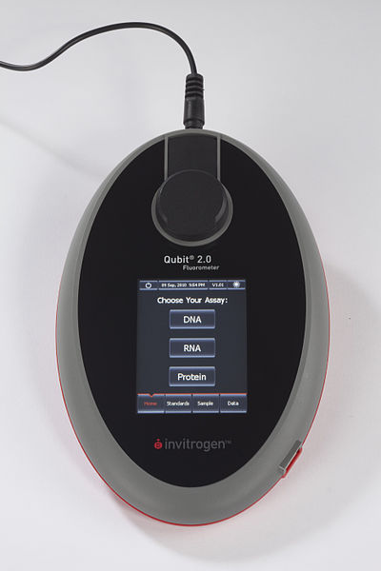
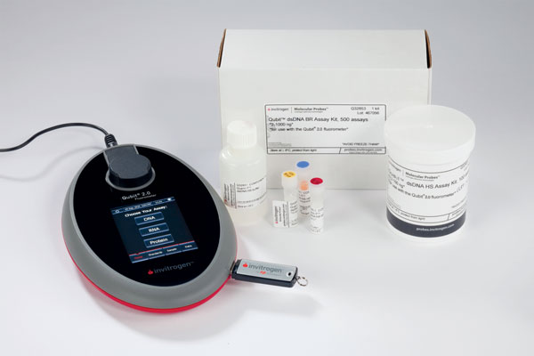
Quantificação via fluorimetria
Cada corante é específico para um tipo de molécula: DNA, RNA ou proteína.
Corantes com fluorescência extremamente baixa até que eles se liguem aos seus alvos (DNA, RNA ou proteína).
Após a ligação, tornam-se intensamente fluorescentes.
Uso de padrões de DNA para estabelecer a relação entre a concentração de DNA e a fluorescência.

Slide 19
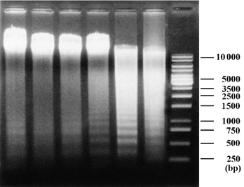
Fragmentação do DNA
Eletroforese em gel de agarose
→ fragmentação

Slide 20
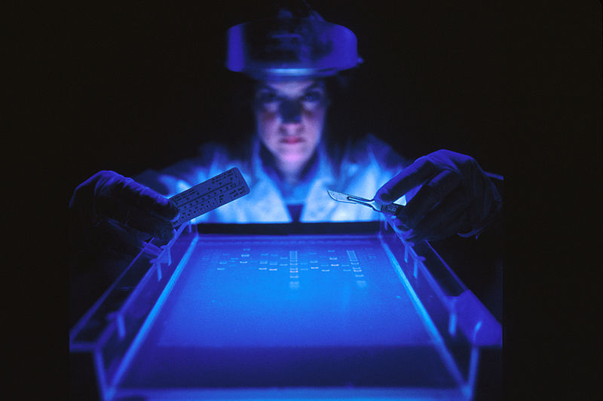
Biblioteca de fragmentos: fragmentação
Fragmentar o DNA em pedaços (50-450 pb) um pouco mais compridos do que necessário para a plataforma escolhida
2 opções:
  Enzima de restrição
  Sonicação

Slide 21
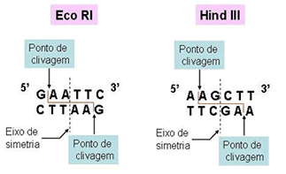
Biblioteca de fragmentos: fragmentação
Enzima de restrição
Usando mix de enzimas p/ obter o tamanho de fragmento desejado
Problemas
Viés devido a sítio de clivagem e atividade enzimática

Slide 22
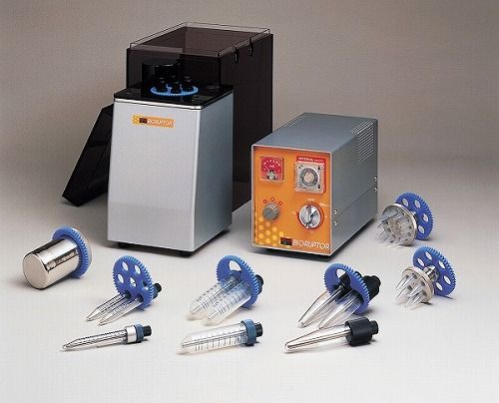
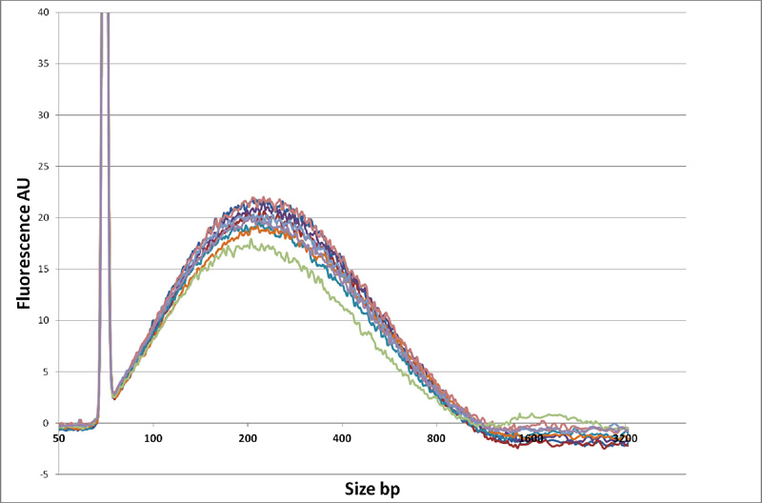
Biblioteca de fragmentos: fragmentação
Sonicação
Usa ondas sonoras para fragmentar o DNA
Tamanho obtido depende da frequência da onda e do tempo aplicado
Importante manter temperatura baixa para evitar viés c/ regiões ricas em AT
Diagenode Bioruptor

Slide 23
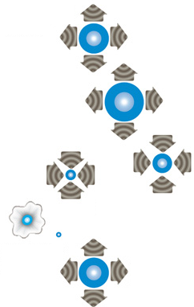
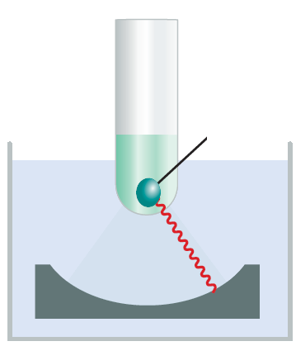
Biblioteca de fragmentos: fragmentação
Adaptive Focused Acoustic (Covaris)
Frequência 100-1000 x maior
Comprimento de onda 100-1000 x menor (ultra-som)
Fragmentação DNA via efeito de cavitação
Bolha de cavitação cresce em pressão negativa
Tamanho máximo da bolha
Recipiente c/ amostra DNA
Zona focal
Colapso da bolha e o ciclo começa novamente
Banho
maria
Bolha entra em colapso sob compressão
Transdutor

Slide 24
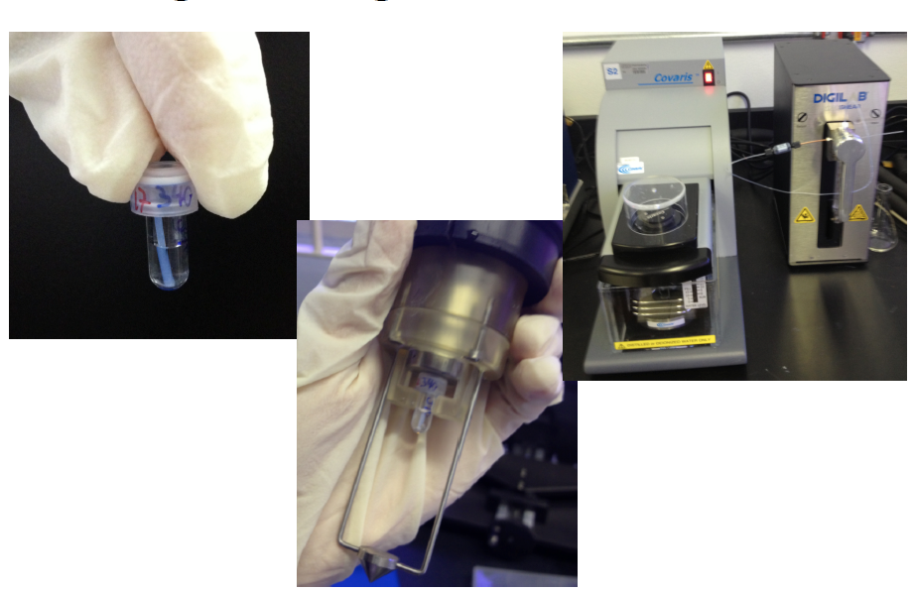
Biblioteca de fragmentos: fragmentação
Adaptive Focused Acoustic (Covaris)

Slide 25
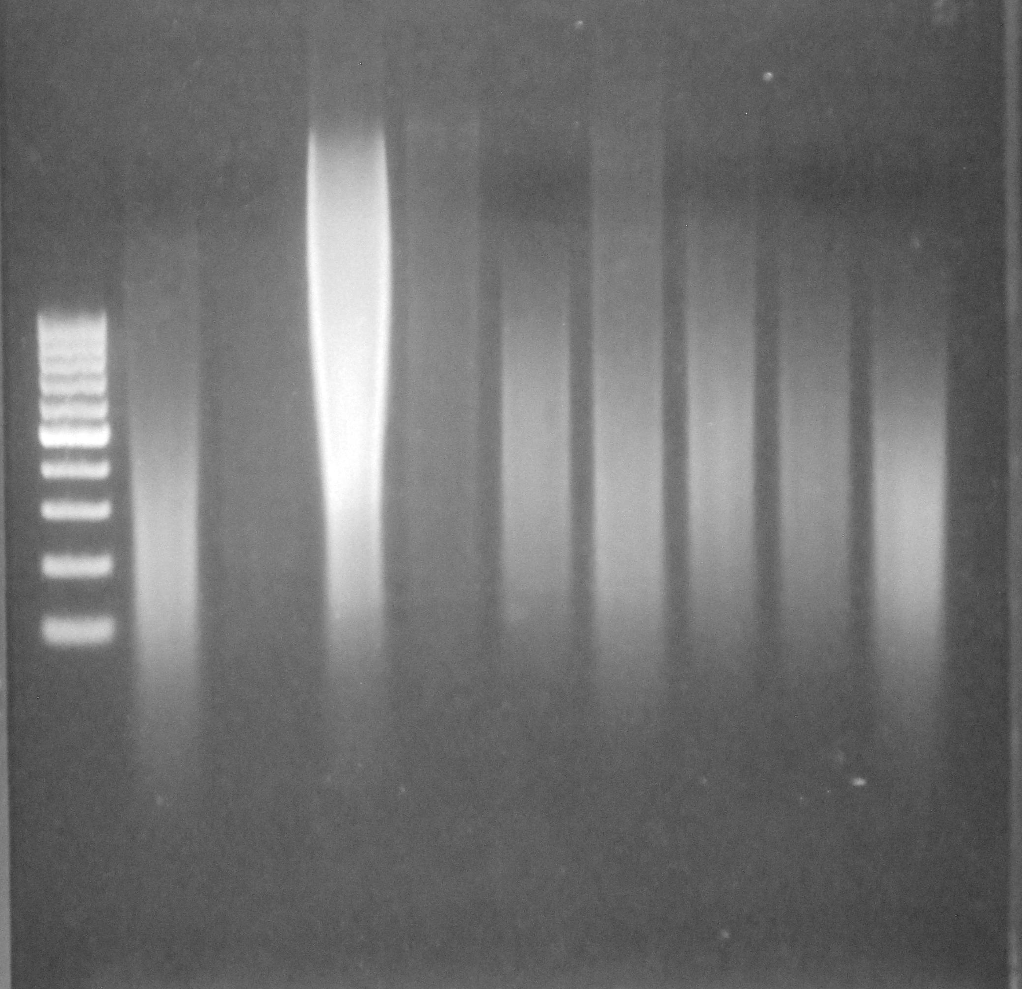
Biblioteca de fragmentos: fragmentação

Slide 26
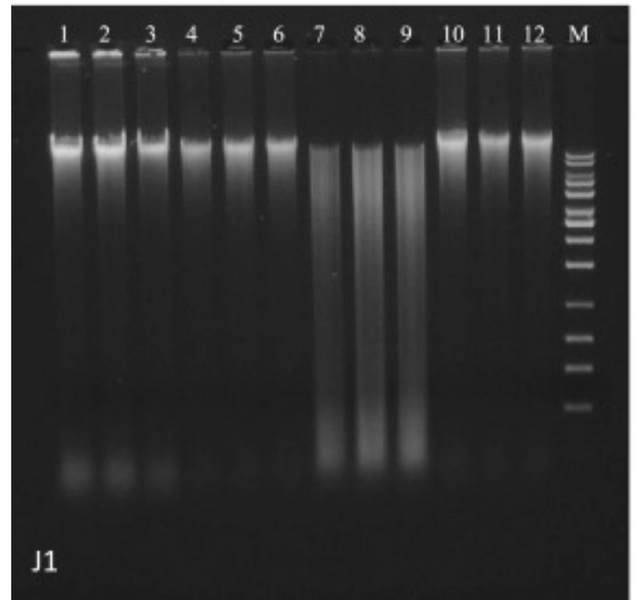
Biblioteca de fragmentos: fragmentação
Por que é importante verificar o grau de fragmentação do DNA?
- Fragmentos muito longos ou muito curtos serão eliminados na preparação das bibliotecas
- Se o seu DNA já estiver fragmentado após a extração (ex. amostras velhas ou retiradas de materiais de museu), a fragmentação adicional NÃO é indicada!
Sempre corra um gel do DNA total extraído antes da preparação das bibliotecas para adaptar seu protocolo às suas necessidades.

Slide 27
Biblioteca de fragmentos: preparação da biblioteca
Diversos kits comerciais disponíveis
NEB Next Ultra II
Nexter
TruSeq
KAPA
-> homemade: muitos reagentes são comuns e permitem que sejam combinados de diversas formas
Primers, índices, barcodes podem ser sintetizados, sequências estão disponíveis

Slide 28
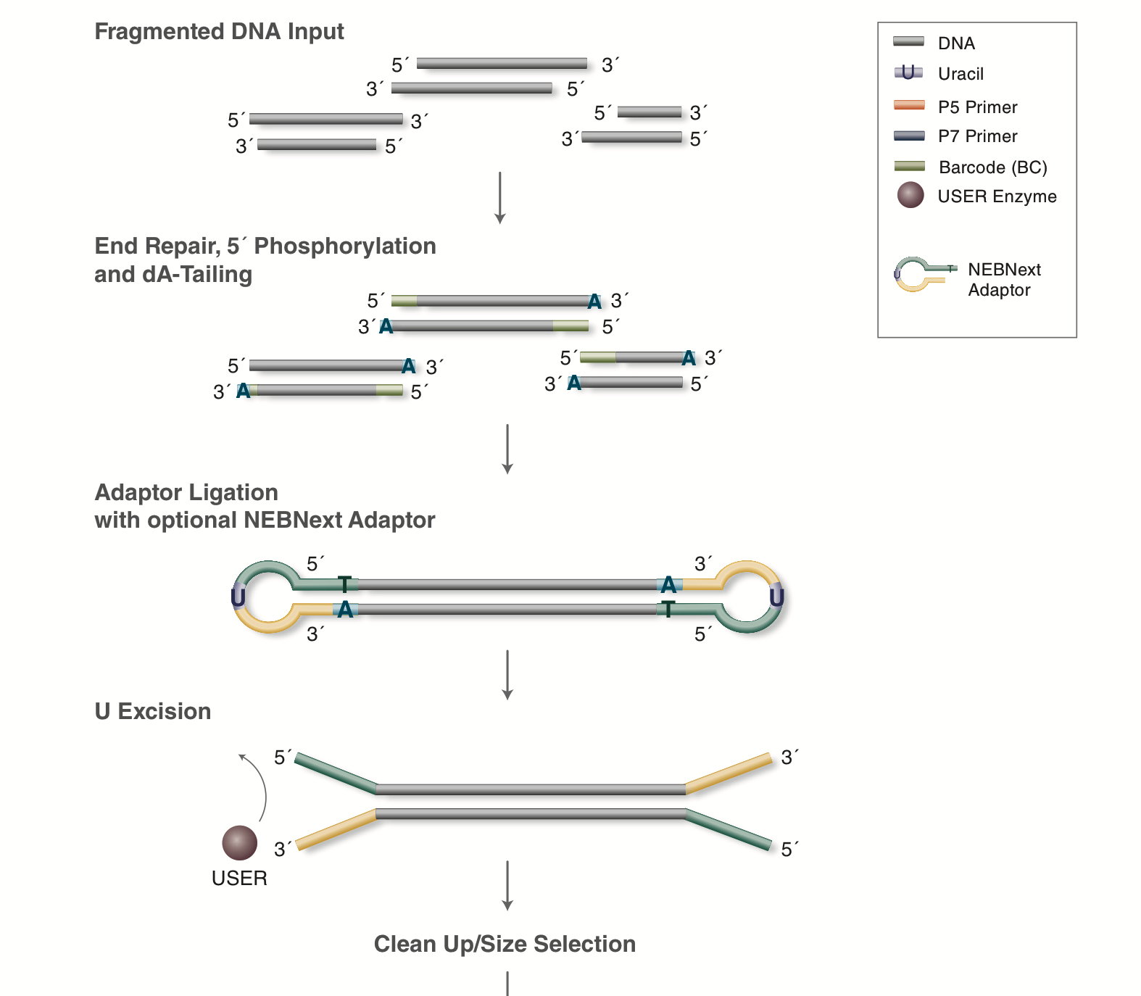
Biblioteca de fragmentos: preparação da biblioteca
~1 hora
~ 30 minutos

Slide 29
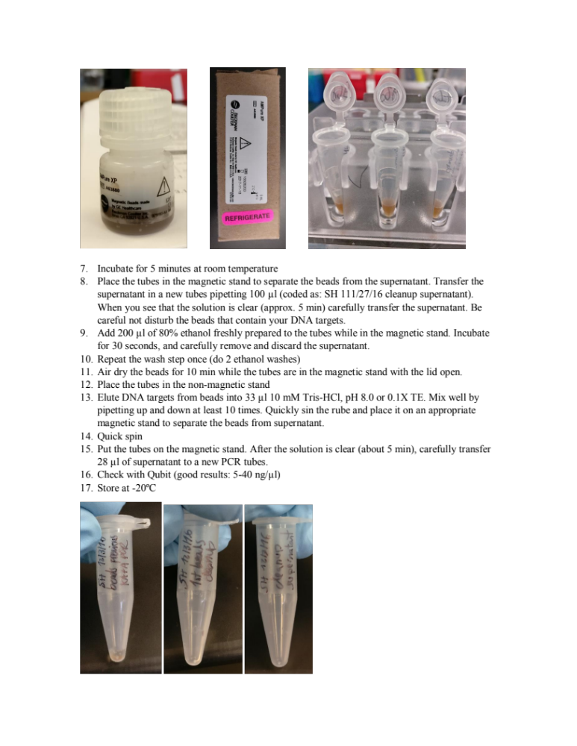
Biblioteca de fragmentos: preparação da biblioteca
Seleção dos fragmentos do tamanho certo usando micro-esferas magnéticas que se ligam ao DNA
~ 1 hora

Slide 30
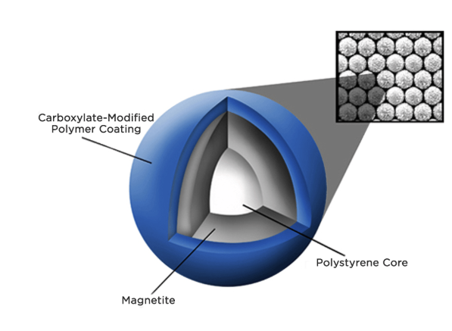
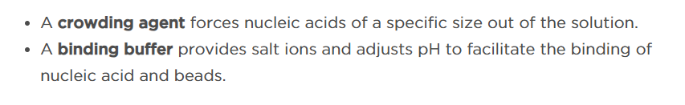
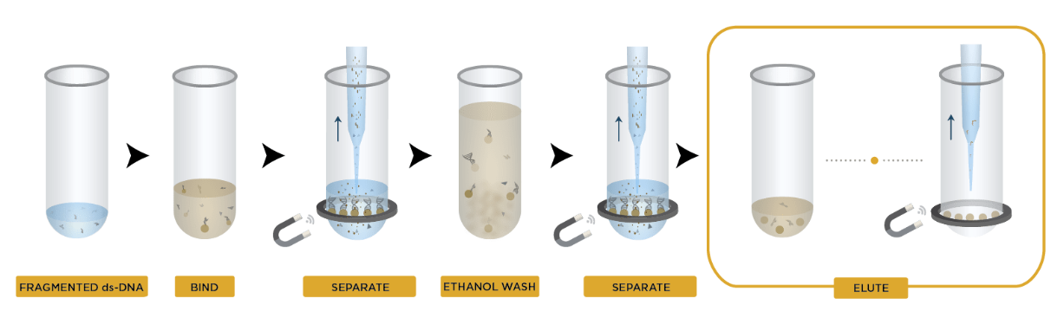

Slide 31
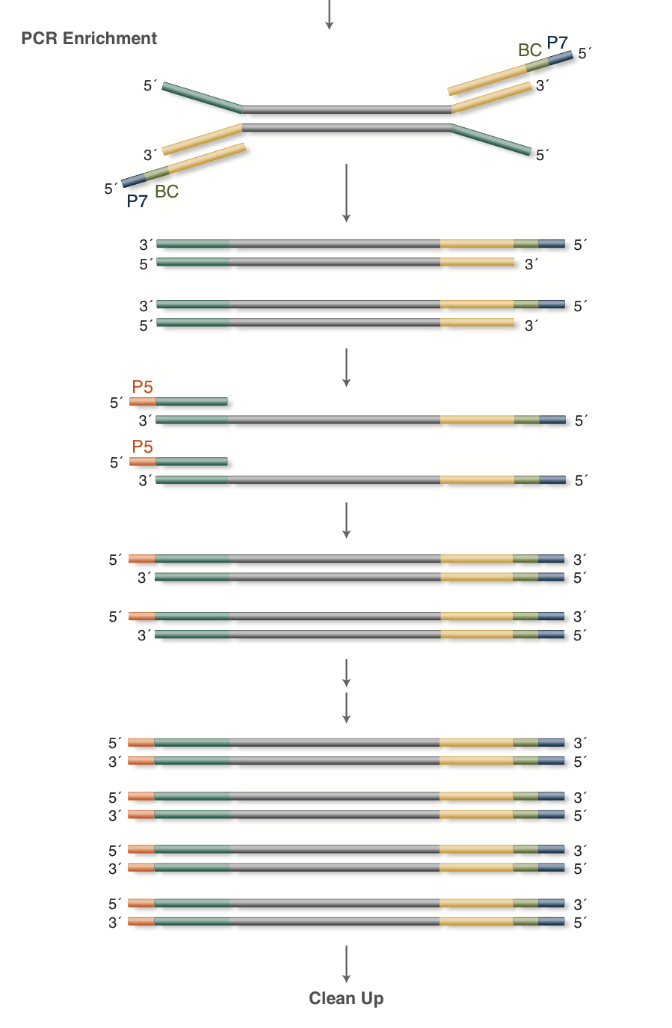
Biblioteca de fragmentos: preparação da biblioteca
Enriquecimento com PCR para aumentar a representatividade dos fragmentos do tamanho certo na reação de sequenciamento
curto, ~ 15 ciclos
Adição dos barcodes para multiplexing
~ 1 hora

Slide 32
Biblioteca de fragmentos: multiplex
Objetivo: Sequenciar várias bibliotecas ao mesmo tempo
Por quê?: Diminuir custo
Illumina: até 384 amostras / canaleta
Cuidado: n° de reads produzidos é dividido pelo n° de amostras
Primer sequenciamento
Índice amostra
P5
Fragmento DNA
P7
Primer sequenciamento

Slide 33
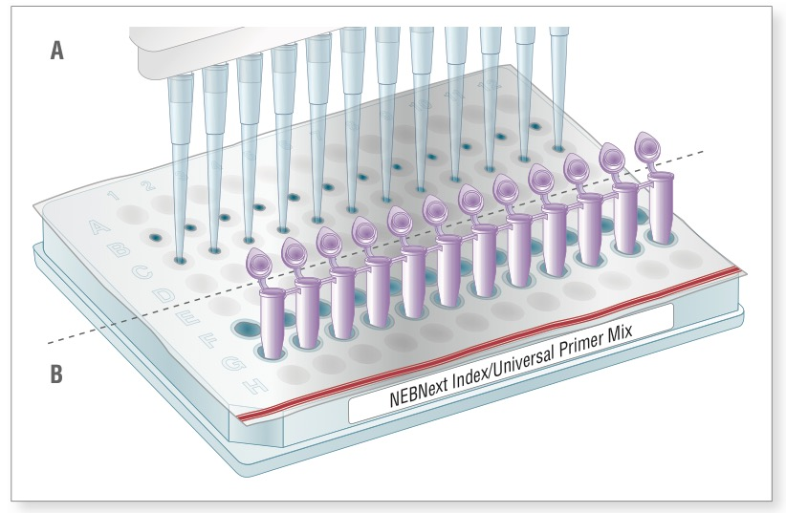
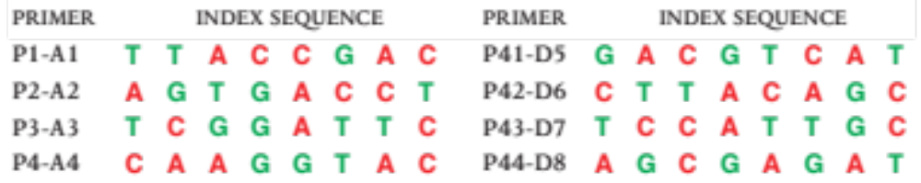
Biblioteca de fragmentos: multiplex

Slide 34
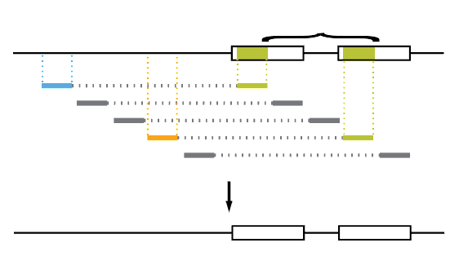
Biblioteca de fragmentos: Paired-end
Objetivo: Facilitar a montagem
Por quê?: Dificuldade para alinhar (regiões repetidas) e baixa qualidade no fim dos reads
Cuidado: n° de reads produzidos é dividido por 2
Regiões repetidas
DNA genômico
Paired-end Reads
Alinhamento

Slide 35
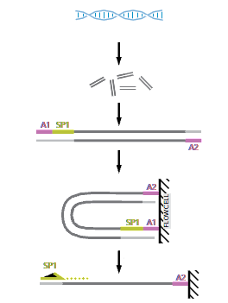

Biblioteca de fragmentos: Paired-end
Paired-end
Single-end
DNA genômico
Fragmentação
Adição adaptadores
Geração dos clusters
Sequenciamento
Sequenciamento 1ª extremidade
Nova Geração dos clusters
Sequenciamento 2ª extremidade

Slide 36
Biblioteca de fragmentos: Quantificação
Por quê?
  Para obter reads de boa qualidade e geração dos reads eficiente
Como?
  BioAnalyzer
  Qubit
  qPCR

Slide 37


Biblioteca de fragmentos: Quantificação
BioAnalyzer
Detecção precisa e sensível de todos os fragmentos (com ou sem adaptadores)

Slide 38
Biblioteca de fragmentos: Quantificação
BioAnalyzer
Todas as amostras enviadas para sequenciamento tem que passar por essa análise antes.

Slide 39


Biblioteca de fragmentos: Quantificação
Qubit
Baseado em fluorometria
Detecção de todos os fragmentos (todos os tamanhos, com ou sem adaptadores)
Método mais usado

Slide 40


Biblioteca de fragmentos: Quantificação
PCR quantitativo em tempo real
PCR convencional com um mecanismo de detecção e quantificação por fluorescência
Vantagem: detecção dos fragmentos c/ adaptadores

Slide 41

Biblioteca de fragmentos: tempo de preparo
Sonicação: minutos
Library prep: 3 a 4 horas
Eletroforese + quantificação: 2 horas
Tudo isso depende do número de amostras!

Slide 42

Biblioteca pronta e quantificada!
E agora?

Slide 43

Biblioteca pronta e quantificada!
E agora?
Sequenciamento
Preparação adicional para outras aplicações
- target capture
- RadSeq

Slide 44
Biblioteca de fragmentos: Automatização
Ion Chef
SPRI

